Slide 1
構造を確認しましょう。

Slide 2
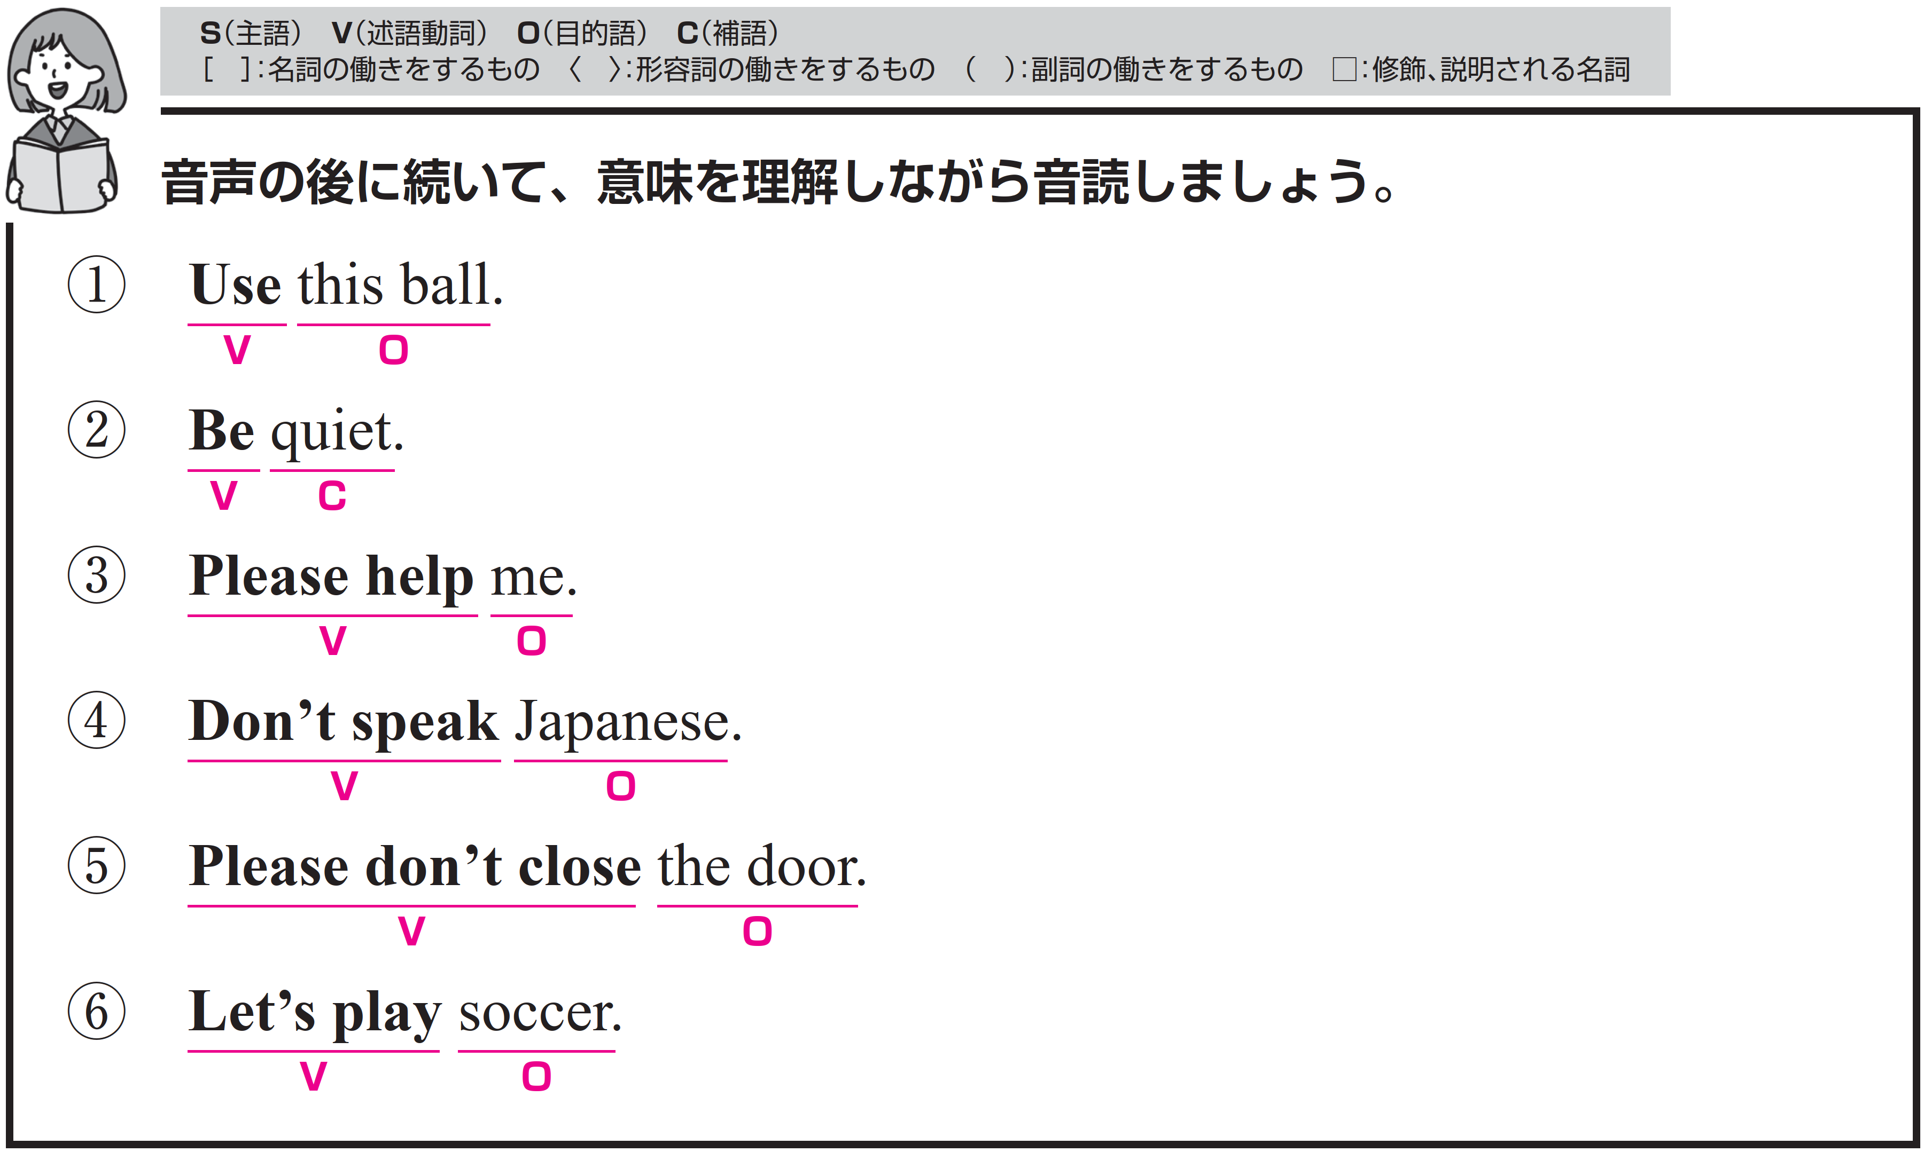
このボールを使いなさい。
〇 命令文です。
〇 命令文では通常、主語 you が省略されます。
Use がV（動詞）、this ball がO（目的語）です。

Slide 3
Target Sentence
FLASH
CARD
PRACTICE！

Slide 4

使いなさい / このボールを /
Use / this ball. /

Slide 5
[U--] / this ball. /

Slide 6
使いなさい / このボールを /

Slide 7
使いなさい / この鉛筆を /
Use / this pencil. /

Slide 8
[U--] / [t---] pencil. /

Slide 9
使いなさい / この鉛筆を /

Slide 10
読みなさい / これらの本を /
Read / these books. /

Slide 11
[R---] / [t----] books. /

Slide 12
読みなさい / これらの本を /

Slide 13
静かにしなさい。
〇 命令文です。
〇 命令文では通常、主語 you が省略されます。
Be がV（動詞）、quiet がC（補語）です。
〇 （省略された You） = quiet の関係です。

Slide 14
Target Sentence
FLASH
CARD
PRACTICE！

Slide 15
しなさい / 静かに /
Be / quiet. /

Slide 16
[B-] / quiet. /

Slide 17
しなさい / 静かに /

Slide 18
しなさい / 静かに / ここでは /
Be / quiet / here. /

Slide 19
[B-] / [q----] / here. /

Slide 20
しなさい / 静かに / ここでは /

Slide 21
しなさい / 注意深く /
Be / careful. /

Slide 22
[B-] / careful. /

Slide 23
しなさい / 注意深く /

Slide 24
私を手伝ってください。
〇 命令文です。
〇 命令文では通常、主語 you が省略されます。
Please help がV（動詞）、me がO（目的語）です。
〇 Please は「お願いします」という意味をもち、
丁寧な依頼の表現になります。

Slide 25
Target Sentence
FLASH
CARD
PRACTICE！

Slide 26
手伝って ください / 私を /
Please help / me. /

Slide 27
[P-----] [h---] / me. /

Slide 28
手伝って ください / 私を /

Slide 29
助けて ください /
私の友達を /
Please help / my friend. /

Slide 30
[P-----] [h---] / [m-] friend. /

Slide 31
助けて ください /
私の友達を /

Slide 32
開けて ください / ドアを /
Please open / the door. /

Slide 33
[P-----] [o---] / the door. /

Slide 34
開けて ください / ドアを /

Slide 35
日本語を話してはいけません。
〇 命令文です。
〇 命令文では通常、主語 you が省略されます。
Don’t speak がV（動詞）、Japanese がO（目的語）です。
〇 Don’t は「～してはいけない」という意味をもち、
否定の命令表現になります。

Slide 36
Target Sentence
FLASH
CARD
PRACTICE！

Slide 37
話しては いけません /
日本語を /
Don’t speak / Japanese. /

Slide 38
[D----] [s----] / Japanese. /

Slide 39
話しては いけません /
日本語を /

Slide 40
話しては いけません /
英語を / ここで /
Don’t speak / English / here. /

Slide 41
[D----] [s----] / English / here. /

Slide 42
話しては いけません /
英語を / ここで /

Slide 43
走っては いけません /
病院の中で /
Don’t run / in the hospital. /

Slide 44
[D----] [r--] / in the hospital. /

Slide 45
走っては いけません /
病院の中で /

Slide 46
ドアを閉めないでください。
〇 命令文です。
〇 命令文では通常、主語 you が省略されます。
Please don’t close が V（動詞）、
the door が O（目的語）です。
〇 don’t は「～してはいけない」という意味をもち、
否定の命令表現になります。
〇 Please は「お願いします」という意味をもち、
丁寧な依頼の表現になります。

Slide 47
Target Sentence
FLASH
CARD
PRACTICE！

Slide 48
閉めないで ください /
ドアを /
Please don’t close /
the door. /

Slide 49
[P-----] [d----] [c----] /
the door. /

Slide 50
閉めないで ください /
ドアを /

Slide 51
閉めないで ください /
この窓を /
Please don’t close /
this window. /

Slide 52
[P-----] [d----] [o---] /
this window. /

Slide 53
閉めないで ください /
この窓を /

Slide 54
食べないで ください /
その食べものを /
Please don’t eat /
the food. /

Slide 55
[P-----] [d----] [e--] /
the food. /

Slide 56
食べないで ください /
その食べものを /

Slide 57
サッカーをしましょう。
〇 Let’s play が V（動詞）、
soccer が O（目的語）です。
〇 Let’s は Let us の短縮形です。
「～しましょう」という意味をもち、
相手を誘う、勧誘の命令文になります。

Slide 58
Target Sentence
FLASH
CARD
PRACTICE！

Slide 59
しましょう / サッカーを /
Let’s play / soccer. /

Slide 60
[L----] [p---] / soccer. /

Slide 61
しましょう / サッカーを /

Slide 62
しましょう / 野球を /
Let’s play / baseball. /

Slide 63
[L----] [p---] / baseball. /

Slide 64
しましょう / 野球を /

Slide 65
歌いましょう / 歌を /
Let’s sing / songs. /

Slide 66
[L----] [s---] / songs. /

Slide 67
歌いましょう / 歌を /

